Slide 1



Slide 2




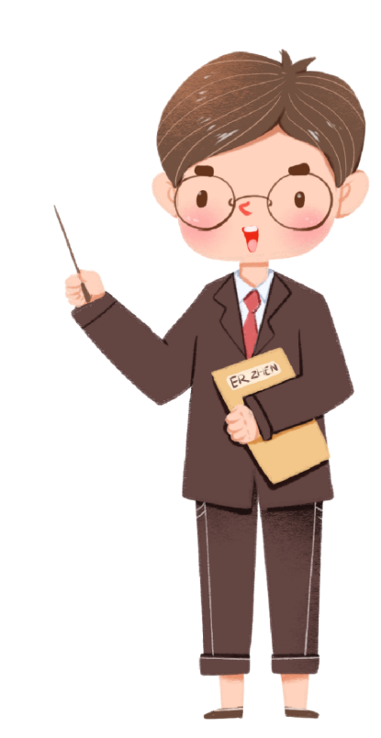
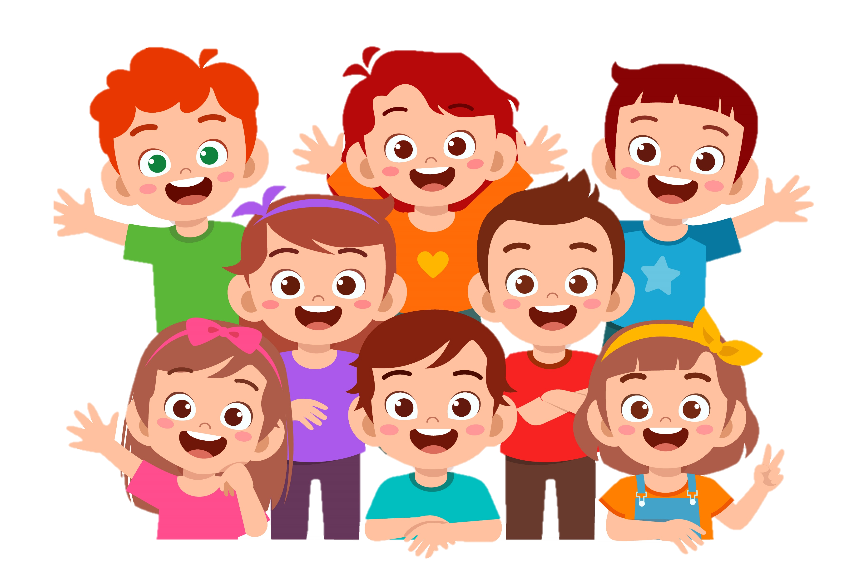

Slide 3

Hoạt động 1: Khám phá
Vì sao cần giữ gìn tình bạn

Slide 4
Đọc truyện và trả lời câu hỏi
Cô chủ không biết quý tình bạn
Ngày xưa, có một cô bé xinh xắn nuôi một con gà trống đẹp mã. Buổi sớm thức dậy, gà trống gáy:
- Ò ó o! Ò ó o! Xin chào cô chủ tí hon!
Gà trống chạy đến vui vẻ nhặt những hạt thóc trong lòng bàn tay cô bé, rồi nhảy lên bờ rào đứng. […]
Vậy mà một hôm nhìn thấy con gà mái của bà hàng xóm, cô bé thích lắm, liền nói với bà:
- Bà đổi cho cháu con gà mái lấy con gà trống của cháu nhé!
Gà trống nghe vậy buồn thiu, cúi đầu xuống, chiếc mào rũ sang một bên. Không làm thế nào được, cô chủ đã quyết định rồi.
Bà hàng xóm bằng lòng. Cô bé mang gà mái về. Con gà mái này có lớp lông tơ dày ấm áp.

Slide 5
Cô bé ôm gà mái vào lòng vuốt ve, cho nó một nắm hạt kê và một bình nước.
Một lần khác bà hàng xóm lại mua về một con vịt. Thấy vịt, cô bé rất thích liền gạ gẫm:
- Bà đổi cho cháu con vịt nhé, cháu sẽ đưa bà con gà mái.
Gà mái nghe chuyện buồn lắm, bộ lông tơ xù ra. Còn biết sao nữa, vì cô chủ muốn thế. Cô bé lại làm thân với con vịt. Cả hai cùng đi ra sông tắm.
- Quạc! Quạc! Quạc! Cô chủ của tôi ơi! Cô đừng bơi xa, sông sâu lắm đấy!
Cô bé thích lắm, vùng vẫy bên con vịt. Lúc cô lên bờ, vịt cũng lên theo.
Thế rồi, một hôm có người bà con đến chơi, dắt theo một con chó con. Cô bé rất thích, liền nói:
- Ôi, cún con tuyệt quá! Bác cho cháu nhé! Cháu sẽ biếu bác con vịt. […]
Cô chủ vuốt ve con cún và kể lể:
- Ta có một con gà trống, ta đem đổi lấy gà mái. Rồi ta lại đổi gà mái lấy vịt. Còn lần này ta đổi vịt lấy chú mày đấy!
Cún con nghe nói vậy bèn cúp đuôi lại, chui vào gầm ghế. Đêm đến, nó lấy chân cạy cửa trốn đi:
- Ta không muốn kết bạn với cô chủ này. Cô ấy không biết quý tình bạn.
Sáng hôm sau, khi bừng tỉnh dậy, cô bé chẳng còn thấy một con vật nhỏ bé nào quấn quýt bên mình nữa.
(Theo Va-lăng-tanh Ô-xê-ê-va, Kể chuyện 3, NXB Giáo dục, 1993)

Slide 6
THẢO LUẬN
1. Câu chuyện viết về những nhân vật nào?
2. Lần thứ nhất cô chủ đã làm gì?
3. Lần thứ 2, lần thứ 3 thì ra sao?

Slide 7









开
学
典
礼
Ai cũng cần có những người bạn tốt để cùng trò chuyện, sẻ chia, giúp nhân lên niềm vui và làm vơi đi những nỗi buồn phiền trong cuộc sống. Vì vậy, mỗi chúng ta cần biết giữ gìn và duy trì tình bạn.

Slide 8
Hoạt động 2: Tìm hiểu được cách đơn giản để duy trì quan hệ bạn bè.

Slide 9
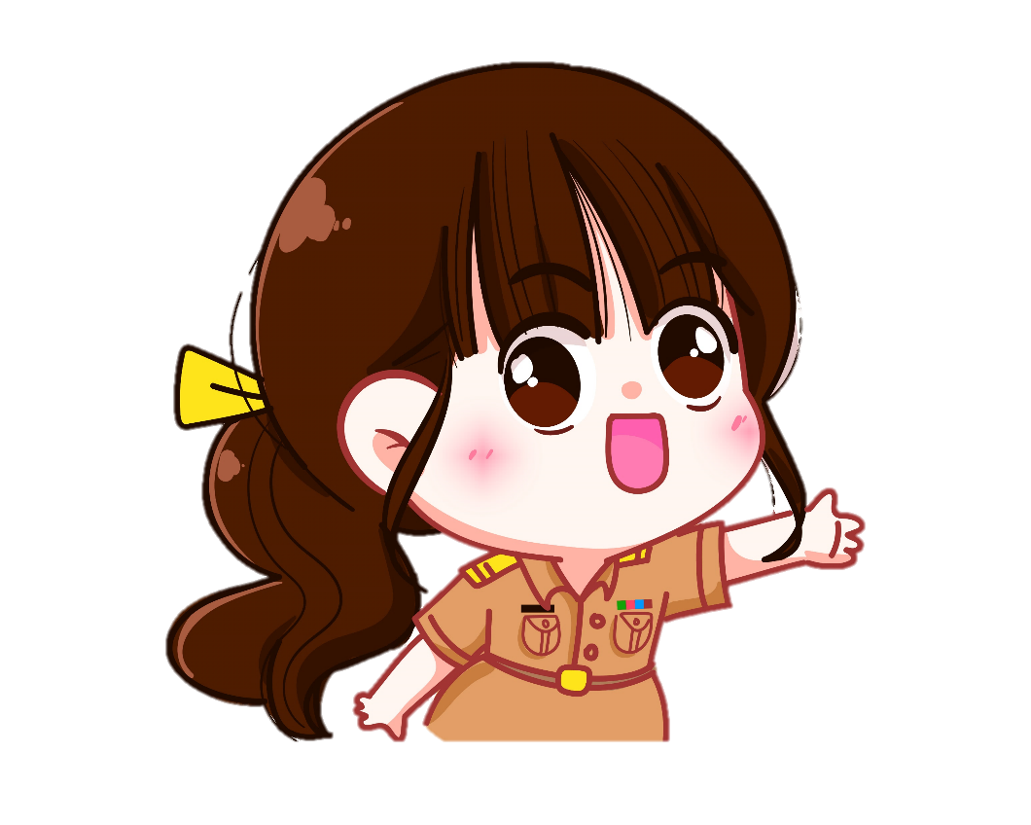
Theo em, còn những cách nào khác để duy trì quan hệ bạn bè?
- Cần tôn trọng bạn, kể cả khi bạn có những điều khác biệt với mình;
- Luôn chia sẻ nềm vui, nỗi buồn cùng bạn;
- Sẵn sàng giúp đỡ bạn khi bạn gặp khó khăn;
- Động viên khích lệ để bạn không ngừng cố gắng;
- Quan tâm đến thói quen, sở thích của bạn….

Slide 10


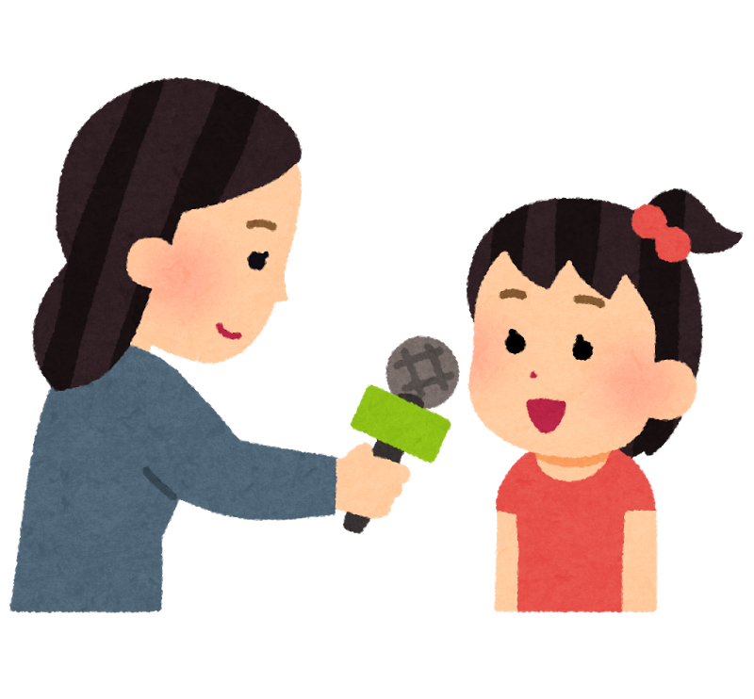



Slide 11

